Slide 1
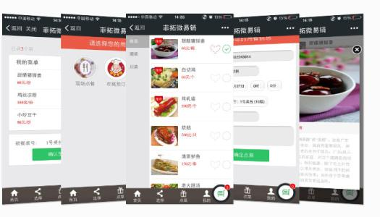
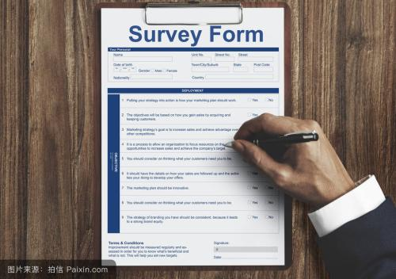





Slide 2
《基于微信小程序的问卷调查系统》 数据库设计报告
报告人：张凌峰
天津理工大学
2018.6.8

Slide 3
引言
本数据库设计说明书是对微信小程序调查问卷后台数据库的定义、以及系统数据逻辑结构设计等。编写数据库设计文档的目的是明确数据库内数据表的个数、相应数据表名以及数据表结构，同时明确数据表中的字段名、字段类型、以及数据表中的约束限制以及数据之间相应的关联关系。这些数据信息用来指导后期数据库php脚本的开发。本文档的读者对象是需求人员、系统设计人员、开发人员、测试人员、数据库管理员、系统维护人员。

Slide 4
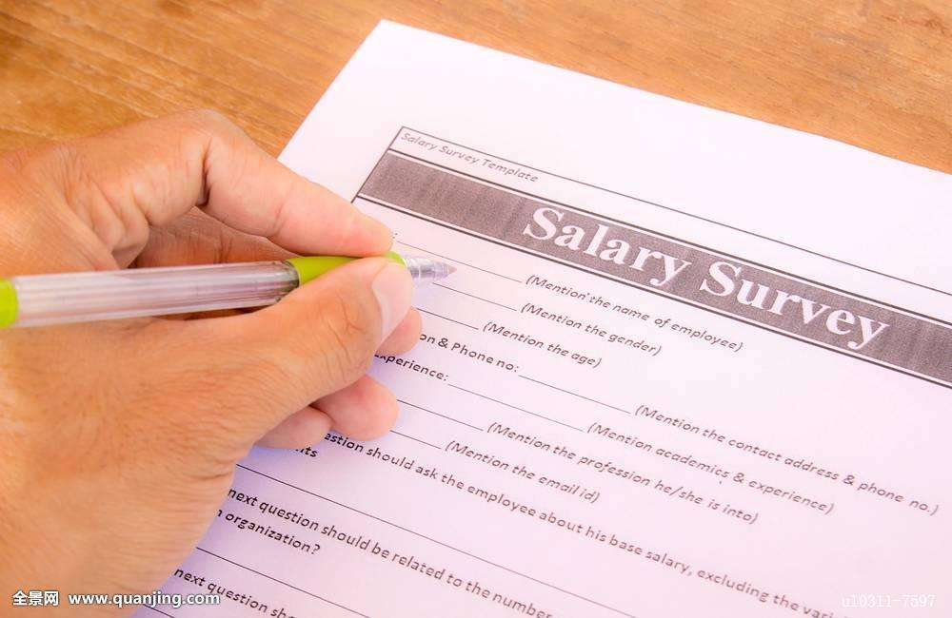
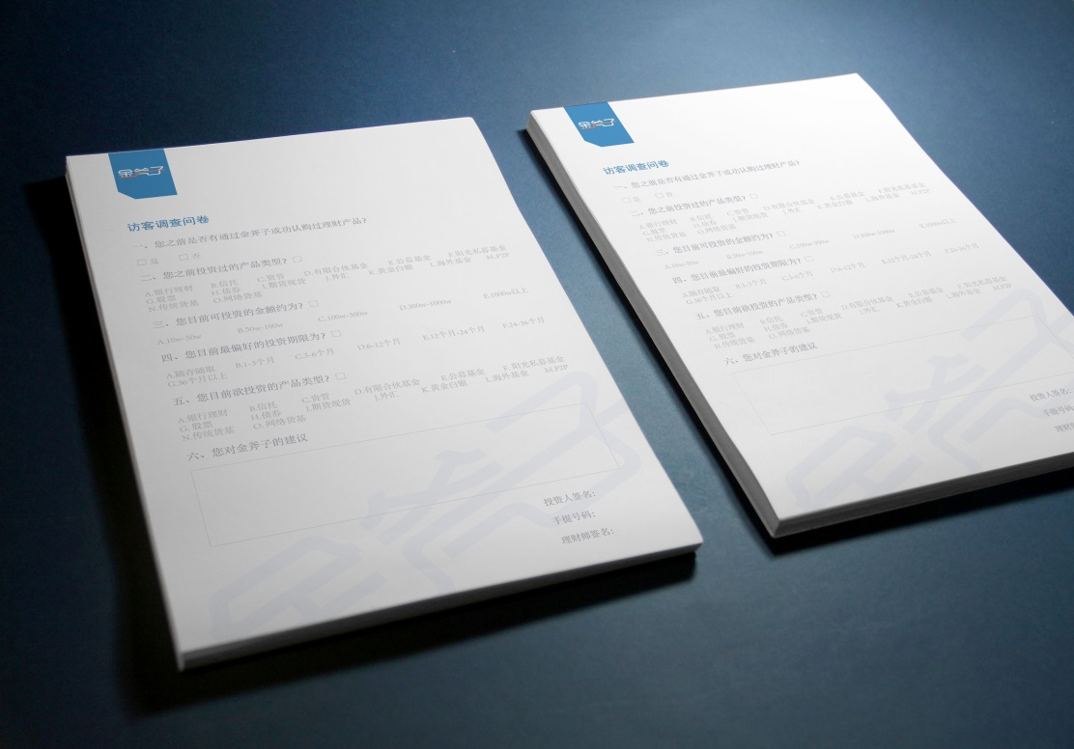
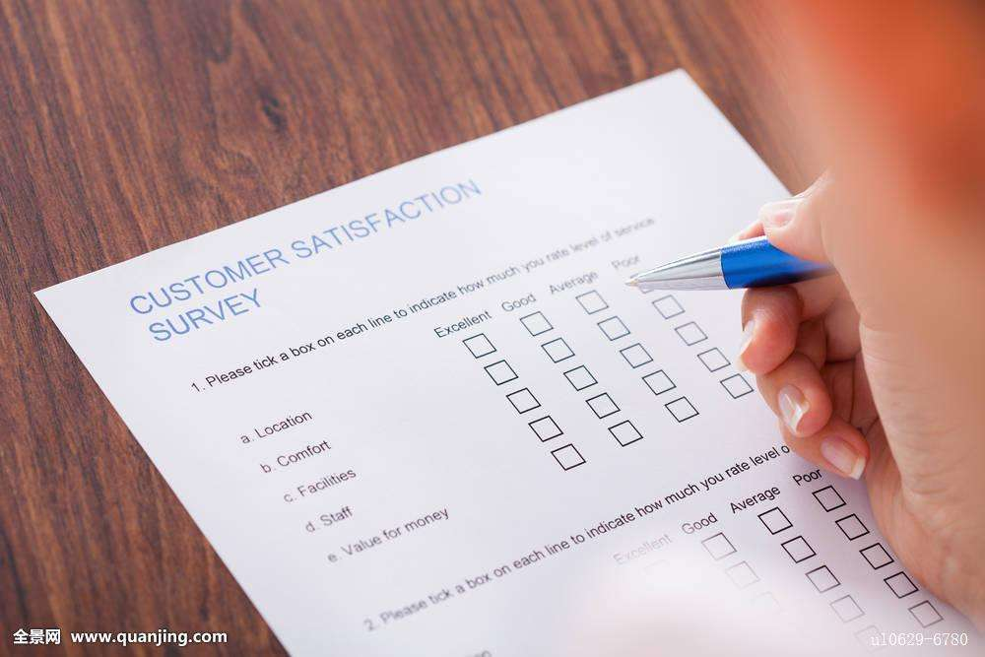
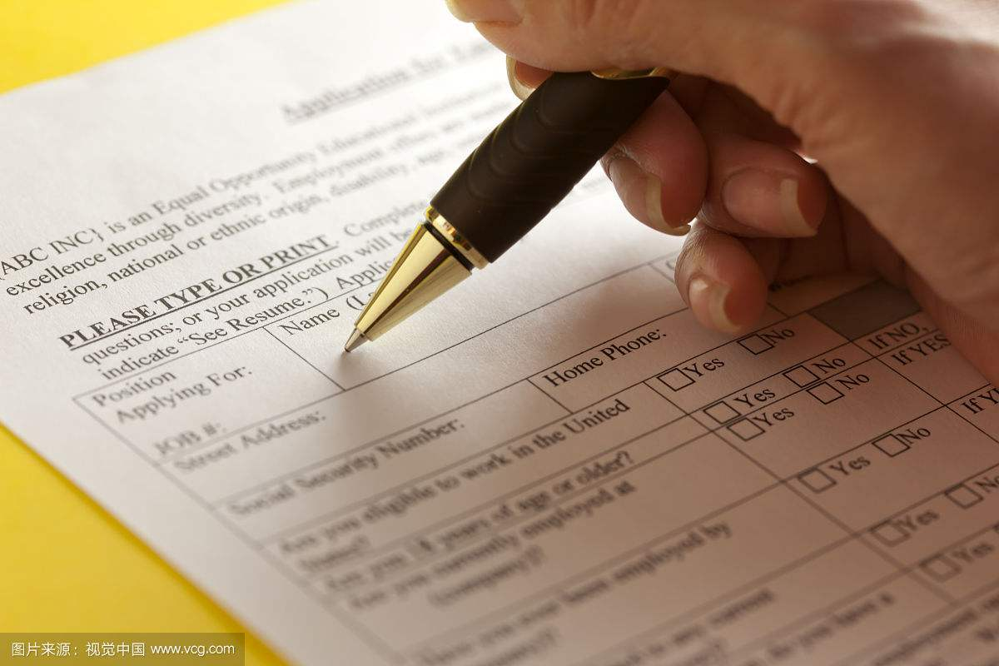

Slide 5
背景：
a.此数据库名称为：testresult，内容大致为微信小程序调查问卷问题的采集数据。使用此数据库软件系统的名称为PhpMyAdmin 4.7.0。数据库服务器为Localhost via UNIX socket。服务器类型为MySQL。服务器版本为5.7.18-MySQL Community Server(GPL)。协议版本为10。用户为root@localhost。网站服务器为nginx/1.10.2。数据库客服端版本: libmysql - mysqlnd 5.0.11-dev - 20120503 - $Id: 76b08b24596e12d4553bd41fc93cccd5bac2fe7a $。
b.本项目任务的提出者天津理工大学计算机科学与工程学院企划与项目开发导师以及指导学长学姐。开发者为企划与项目开发课程微信小程序调查问卷开发小组。用户为企划与项目开发课程学生、能参与问卷调查各行各业的人员、有需要通过问卷调查来确定潜在消费者的商家。

Slide 6

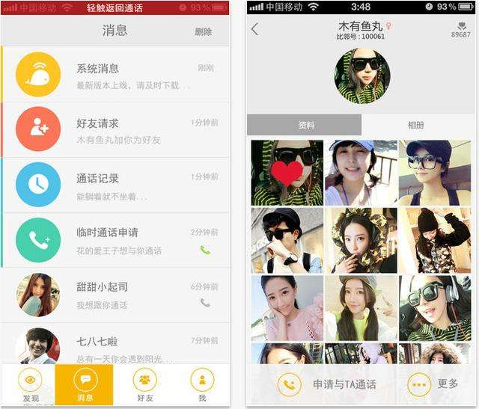

Slide 7
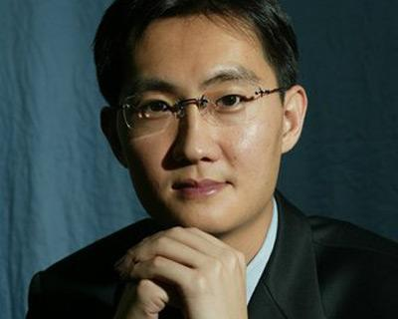



Slide 8
外部设计
标识符状态：
数据库软件：phpMyAdmin
数据库服务器：localhost
数据库名：testresult
数据库状态：正在使用
数据库：腾讯云

Slide 9
使用数据库的程序
1.调查问卷微信小程序：调查问卷微信小程序version 1.1
2.调查问卷生成器：微信开发者工具v1.02.1803210 AppID:wxd8655758ace75afa

Slide 10

结构设计

Slide 11
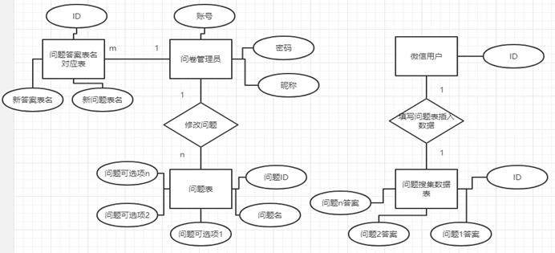

Slide 12
逻辑结构设计
问卷管理员（账号，密码，昵称）；
问题表（问题ID，问题名，问题可选项1，问题可选项2，…，问题可选项n）；
问题答案表名对应表（ID，新答案表名，新问题表名，新问题表创建管理员ID）；
微信用户（ID）；
问题搜集数据表（ID，问题1答案，问题2答案，…，问题n答案）；

Slide 13
数据字典设计
管理员administrator表：
字段名 | 数据类型 | 长度 | 主键 | 非空 | 描述
account | varchar | 10 | 是 | 是 | 管理员账号
password | varchar | 10 | 否 | 是 | 管理员密码
name | varchar | 15 | 否 | 是 | 管理员昵称

Slide 14
问题questions表：
字段名 | 数据类型 | 长度 | 主键 | 非空 | 默认值 | 描述
id | int | 200 | 是 | 是 | 无 | 问题标识符id
questionname | varchar | 200 | 否 | 否 | NULL | 问题名
A | varchar | 200 | 否 | 否 | NULL | 答案A
B | varchar | 200 | 否 | 否 | NULL | 答案B
C | varchar | 200 | 否 | 否 | NULL | 答案C
D | varchar | 200 | 否 | 否 | NULL | 答案D
E | varchar | 200 | 否 | 否 | NULL | 答案E
F | varchar | 200 | 否 | 否 | NULL | 答案F
G | varchar | 200 | 否 | 否 | NULL | 答案G
H | varchar | 200 | 否 | 否 | NULL | 答案H

Slide 15
用户搜集数据newinsert表
字段名 | 数据类型 | 长度 | 主键 | 非空 | 默认值 | 描述
Id | int | 200 | 是 | 是 | 无 | 数据id
One | Varchar | 200 | 否 | 是 | NULL | 问题1答案
Two | Varchar | 200 | 否 | 是 | NULL | 问题2答案
… | varchar | 200 | 否 | 是 | NULL | 问题…答案

Slide 16
问题答案表名对应表relation：
字段名 | 数据类型 | 长度 | 主键 | 非空 | 描述
id | Int | 200 | 是 | 是 | 标识符id
QuestionTable | Varchar | 20 | 否 | 是 | 问题表名
insertTable | Varchar | 20 | 否 | 是 | 用户数据表名
AdminAccount | varchar | 20 | 否 | 是 | 修改此问卷管理员号

Slide 17
安全保密设计
访问安全：
只有数据库管理员登录phpMyAdmin才有对所有表进行增删改查的操作的所有权限。
微信小程序用户只有查看最新表的权限，以及向数据表插入自己的回答问题的权限，无其他权限。
微信小程序调查问卷管理员能够查看最新调查问卷，能够修改此调查问卷来创建一个新的调查问卷表以及新的插入数据表，不能对原表进行增删改查操作，同时也不能查看微信小程序用户插入的数据。
只有微信小程序调查问卷管理员输入正确的管理员账号与密码后才能进入

Slide 18
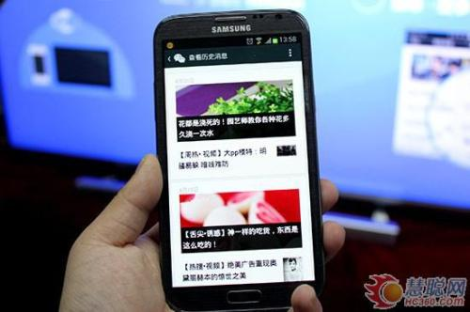
网络安全：
微信小程序request网络请求仅支持采用https，包含url校验、域名校验、发起请求和处理相应结果，确保了微信小程序的网络安全。
传输安全：
微信小程序的form表单进行的传输均为POST加密传输，确保数据的传输安全。

Slide 19
备份安全：
PhpMyAdmin有数据导出与导入的功能，一定时期内将数据进行导出进行备份来确定数据库数据的备份安全。
数据安全：
数据库中将数据进行数据约束条件的设置来确保用户输入的数据为有效的数据，以及在微信小程序前台进行数据验证来确保插入数据的合法性。

Slide 20
参考资料：
Php定义-百度百科：
https://baike.baidu.com/item/PHP/9337?fr=aladdin
phpMaAdmin定义-百度百科：
https://baike.baidu.com/item/PhpMyAdmin/9624049?fr=aladdin
字段定义-百度百科：
https://baike.baidu.com/item/%E5%AD%97%E6%AE%B5/2885972?fr=aladdin
MySQL定义-百度百科：
https://baike.baidu.com/item/mySQL/471251?fr=aladdin
微信小程序安全浅析-By baize-security in CSDN blog：
https://blog.csdn.net/baize_security/article/details/54582854
完整的开发文档数据库设计说明书-By Rockyou44：
https://wenku.baidu.com/view/9a221e1c168884868762d6a4.html?from=search
https定义-百度百科:
https://baike.baidu.com/item/https/285356?fr=aladdin

